Slide 1
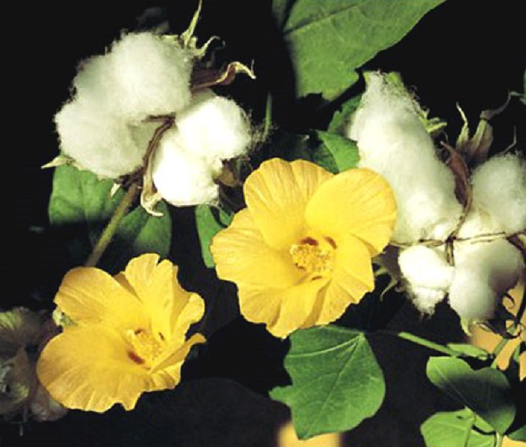
BIOLOGIYA
9-sinf
7- laboratoriya mashg‘uloti.
Mavzu: G‘o‘za, pomidor, nomozshomgulning chatishtirish natijasini gerbariy asosida o‘rganish.

Slide 2
Dars rejasi
G‘o‘za, pomidor, nomozshomgulning chatishtirish natijasini o‘rganish.

Slide 3
O‘tilgan mavzuni mustahkamlash
Diduragay yoki poliduragay chatishtirish deb, ikki yoki undan ortiq juft belgilari bilan farq qiladigan ota-ona organizmlarni o‘zaro chatishtirishga aytiladi.
Diduragay chatishtirishni tekshirish uchun Mendel ikki juft belgisi bilan: donining rangi (sariq va yashil) va shakli (silliq va burishgan) bo‘lgan gomozigota holdagi no‘xat o‘simliklarini o‘zaro chatishtirdi.
Diduragay chatishtirishda F2 bo‘g‘inda fenotip jihatdan nisbat 9:3:3:1, genotip jihatdan nisbat 1:2:2:4:1:2:1:2:1 bo‘ladi.

Slide 4
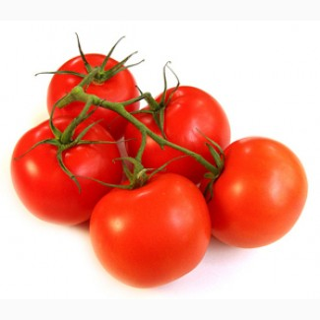
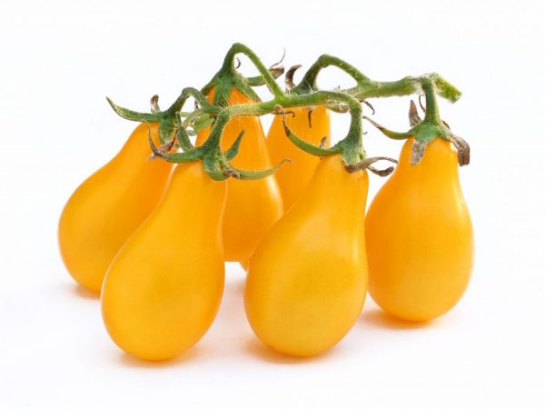
Laboratoriya mashg‘uloti
Ishning maqsadi: irsiylanishga oid bilimlarni gerbariylar, rasmlar asosida mustahkamlash.

Slide 5
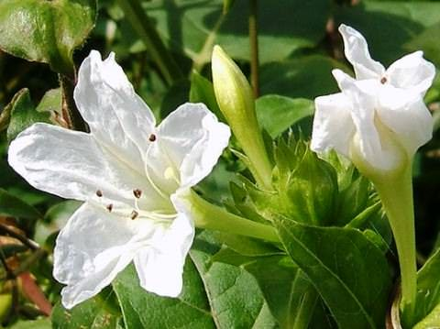
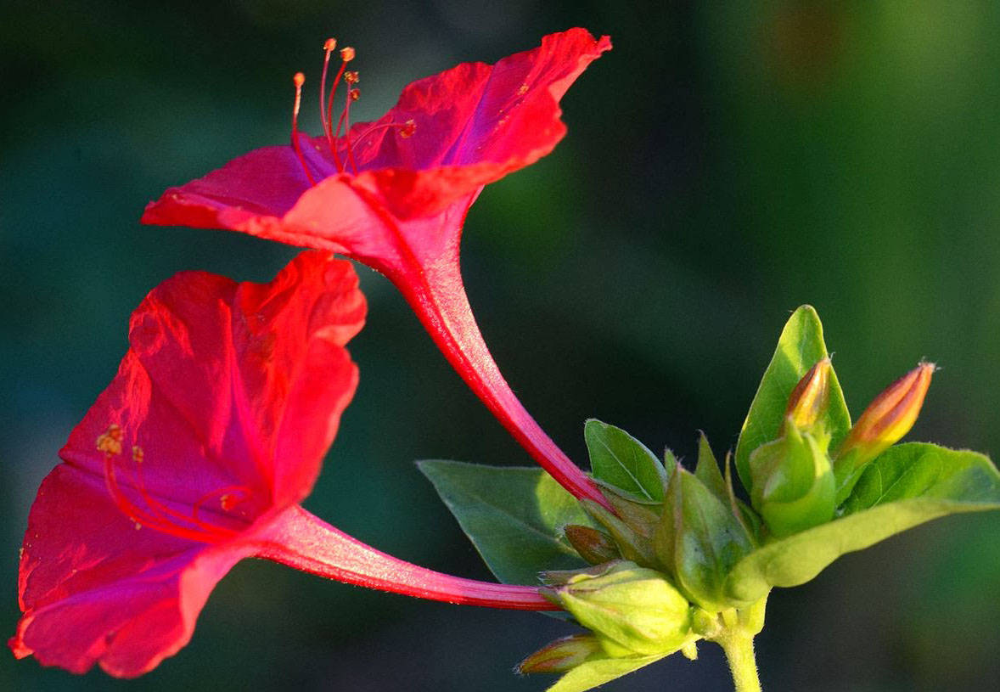
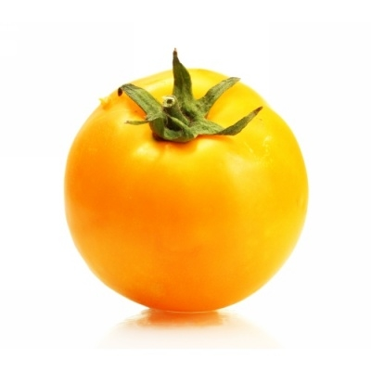
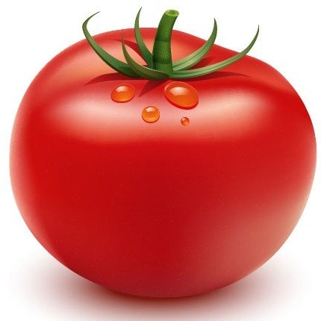
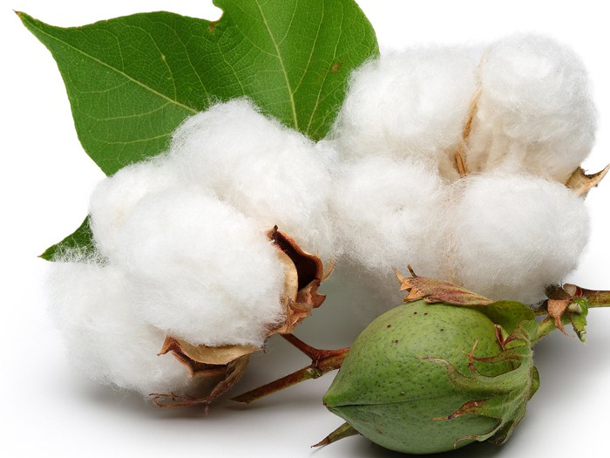
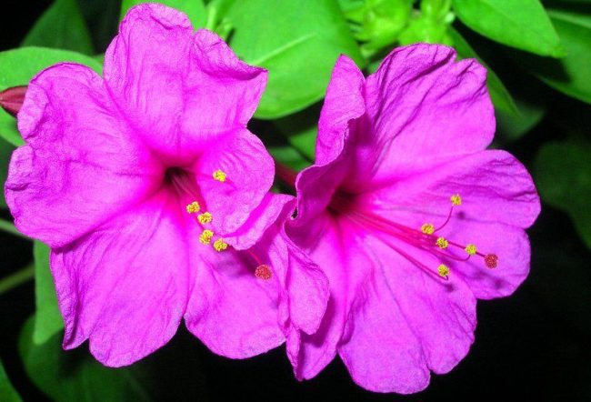
Laboratoriya mashg‘uloti
Kerakli jihozlar: g‘o‘za, pomidor, nomozshomgulning har xil navlaridan tayyorlangan gerbariylar, rasmlar, g‘o‘zaning oq, qo‘ng‘ir, mallarang, novvotrang tolalari, pomidorning turli shakl va rangdagi mevalari.

Slide 6
Laboratoriya mashg‘uloti
Ishning borishi: O‘quvchilar berilgan o‘simliklarni o‘rganadi.
1. Pomidor o‘simligining har xil navlari gerbariylarini o‘rganib chiqing. Dominant, retsessiv belgilarini aniqlang, poya, barg, meva shakllarini o‘rganib chiqing va taqqoslang.

Slide 7
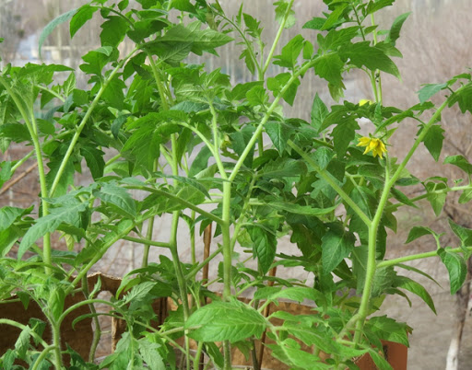
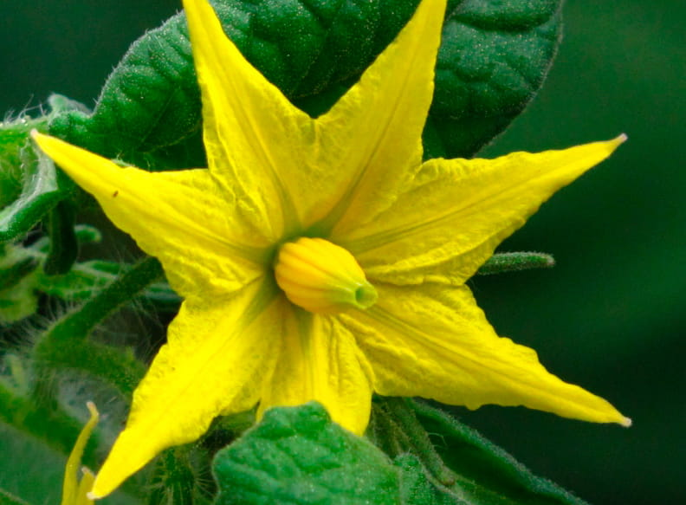
Laboratoriya mashg‘uloti
Pomidor o‘simligi – (lot. Solanum lycopersikum) ikki urug‘pallalilar sinfi, ituzumdoshlar oilasiga mansub bo‘lgan bir yoki ko‘p yillik o‘t.
Poyasi- o‘t poya, tik yoki yonboshlab o‘sadi.
Bargi: Oddiy, chetleri qirqilgan.
Mevasi: rezavor meva. Gullari: ikki jinsli

Slide 8
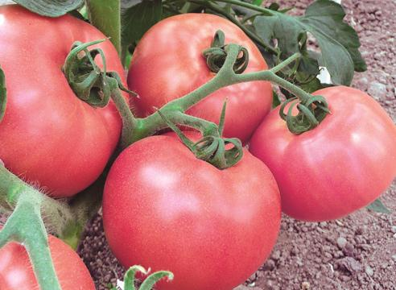
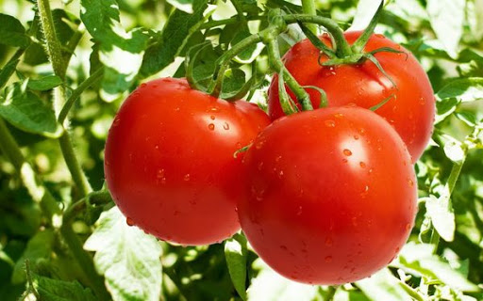
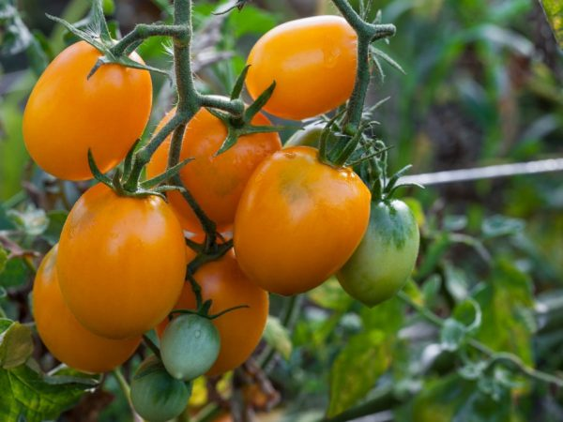
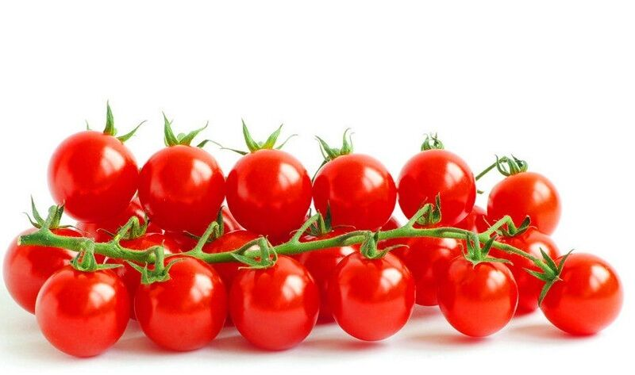
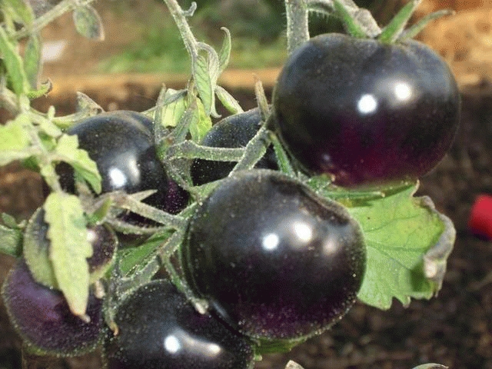
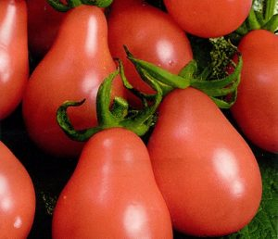
Laboratoriya mashg‘uloti
1
2
3
4
5
6

Slide 9
Laboratoriya mashg‘uloti
2. G‘o‘za o‘simligini har xil navlaridan tayyorlangan gerbariylarni o‘rganib chiqing. Dominant, retsessiv, oraliq belgilarini aniqlang. Тola ranglarini turlicha bo‘lish sababini o‘rganing.

Slide 10
Laboratoriya mashg‘uloti
G‘o‘za o‘simligi-gulxayridoshlar oilasiga mansub, madaniy bir yillik o‘simlik. Jaydari g‘o‘za, Meksika va Misr g‘o‘za turlari ekiladi. Poyasi - tik, bargi - oddiy, uzun bandli, gullari - ikki jinsli, mevasi-ko‘sak.
Akademik Sodiq Mirahmedov tomonidan g‘o‘zaning “Toshkent-1”, “Toshkent-2”, “Toshkent-3” navlari yaratilgan. Bu navlar viltga chidamli bo‘lib, Meksika yovvoyi viltga chidamli g‘o‘za va O‘zbekistonda yaratilgan viltga chidamsiz g‘o‘zani chatishtirish orqali olingan.

Slide 11
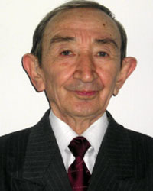
Laboratoriya mashg‘uloti
Jo‘ra Azimbayevich Musayev - genetik-olim, akademik. G‘o‘za o‘simligini (lot. Gossypium) o‘rgangan va butun dunyoga mashhur bo‘lgan “Go‘za kolleksiyasini” yaratgan.
(1928-2014)

Slide 12
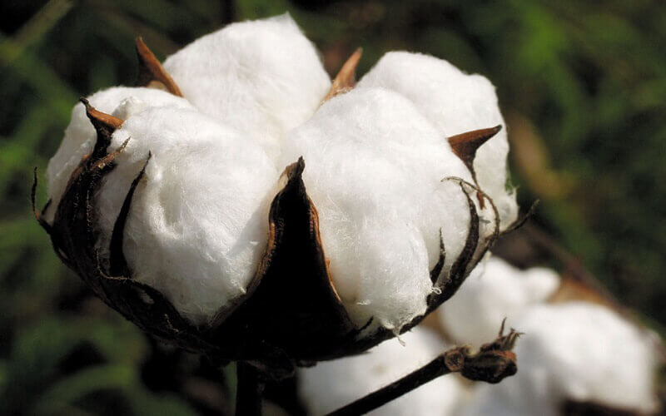
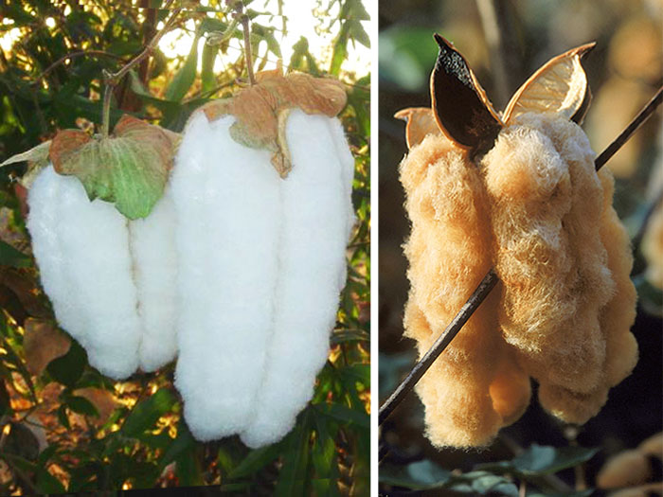
Laboratoriya mashg‘uloti
1.Oddiy g‘o‘za
2.Misr yovvoyi g‘o‘zasi

Slide 13
Laboratoriya mashg‘uloti
3. Nomozshomgul o‘simligini qizil, oq, pushti gulli navlarini gerbariylar asosida o‘rganing. Poya, barg, gul tuzilishini taqqoslang.
Nomozshomgul o‘simliginining vatani - Misr, (lot.Mirabilis) ikki urug‘pallali o‘simliklar sinfiga mansub bo‘lgan ko‘p yillik o‘t. Poyasi tik, shohlangan. Barglari oddiy, gullari qalqon to‘pgul hosil qiladi, yakka yoki yig‘ma holatda uchraydi.

Slide 14
Laboratoriya mashg‘uloti
1
3
2

Slide 15
Laboratoriya mashg‘uloti
Ish natijalari asosida quyidagi jadvalni to‘ldiring.
O‘simlik turi | Dominant belgi | Retsessiv belgi | Oraliq belgi
G‘oza | A-malla | a-oq | Aa-novvat rang
Pomidor | A-qizil | a-sariq | Aa-pushti
Namozshomgul | A-qizil | a-oq | Aa-pushti

Slide 16
Mavzuni mustahkamlash
Savollarga javob yozing
1. Diduragay chatishtirishda fenotip qanday nisbatda bo‘ladi?
2. Mendelning III qonunining mohiyati nimadan iborat?

Slide 17
Mustaqil bajarish uchun topshiriq
O‘tilgan mavzularni takrorlang.

